Slide 1

CGM-Based Parallel Algorithms for the LCS Problem
Trần Gia Ưu - 52100946
Dương Hải Minh-52100263

Slide 2
Nội dung
02
01
03
Sequential algorithm
Introduction
New graph model: the multi-level DAG
04
05
First CGM algorithm
Second CGM algorithm

Slide 3
01. Introduction

Slide 4
Giới thiệu
Giới thiệu bài nghiên cứu về các thuật toán song song hiệu quả cho bài toán tìm dãy con chung dài nhất với nhiều ràng buộc loại trừ chuỗi con (M-STR-EC-LCS), là một biến thể của bài toán LCS có ứng dụng trong tin sinh học và các lĩnh vực khác.
Bài báo đề xuất 2 thuật toán song song mới dựa trên mô hình đa máy tính Coarse Grained Multicomputer (CGM) để giải bài toán M-STR-EC-LCS, sử dụng kỹ thuật lập trình động và directed acyclic graph (DAG) để biểu diễn các bài toán con và sự phụ thuộc giữa chúng .
Bài viết khẳng định rằng các thuật toán song song được đề xuất có thể đạt được tốc độ tăng tốc và hiệu quả truyền thông tốt hơn so với các giải pháp tuần tự hiện có và cung cấp các kết quả thử nghiệm để hỗ trợ cho các tuyên bố của họ. Bài báo cũng điểm lại một số công trình liên quan về bài toán LCS và các biến thể của nó, đồng thời giới thiệu một số định nghĩa, khái niệm cơ bản được sử dụng trong bài báo.

Slide 5
02
Sequential algorithm for the M-STR-EC-LCS

Slide 6
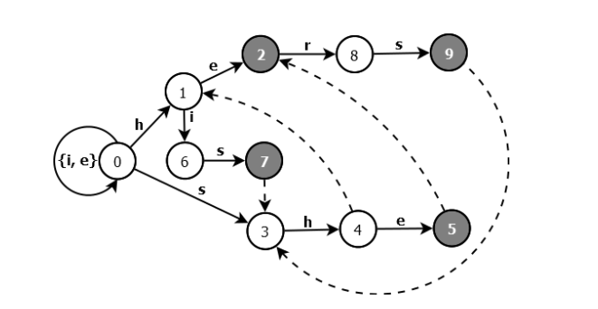
Aho - Corasick Tree
Keyword tree for the set P = {he, she, his, hers} .

Slide 7
Định nghĩa
Đối với tập ràng buộc P = {P1, P2, . . . , Pd}, cây từ khóa ký hiệu T là cây có gốc và có hướng trong đó:
• mỗi cạnh được dán nhãn chính xác một ký tự;
• bất kỳ hai cạnh nào của cùng một nút đều có nhãn riêng biệt;
• mọi chuỗi Pi ∈ P ánh xạ tới một nút v nào đó của T sao cho các ký tự trên đường đi từ gốc của T đến v chính xác là mỗi ký tự đánh vần Pi, và mỗi lá của T được ánh xạ tới một chuỗi nào đó trong P.
Chức năng
1.hàm goto ánh xạ một cặp (state, symbols) sang trạng thái khác hoặc thông báo "thất bại". Chức năng này được thể hiện bằng các cạnh liền nét;
2. Hàm failure cho biết nút nào sẽ đi nếu có không có ký tự nào được khớp thêm, tức là khi hàm goto trả về không thành công. Nó được thể hiện bằng các cạnh đứt nét trong hình ;
3. hàm đầu ra được ký hiệu là Oi cho nút i. Nó là một tập hợp các chỉ mục cho biết khi nào đạt tới nút i và với mỗi chỉ mục j ∈ Oi, chuỗi Pj được so khớp.

Slide 8
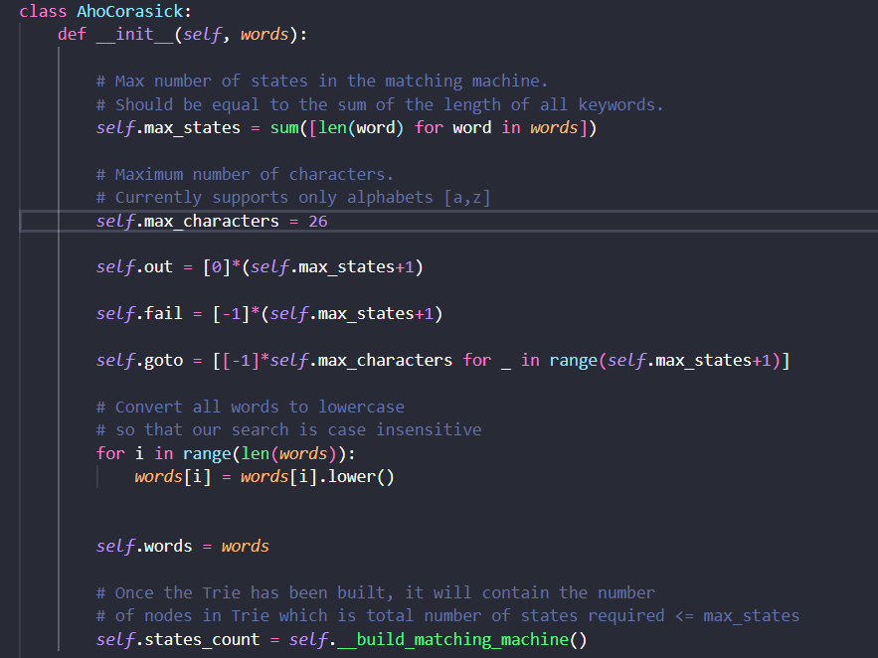
Build tree

Slide 9
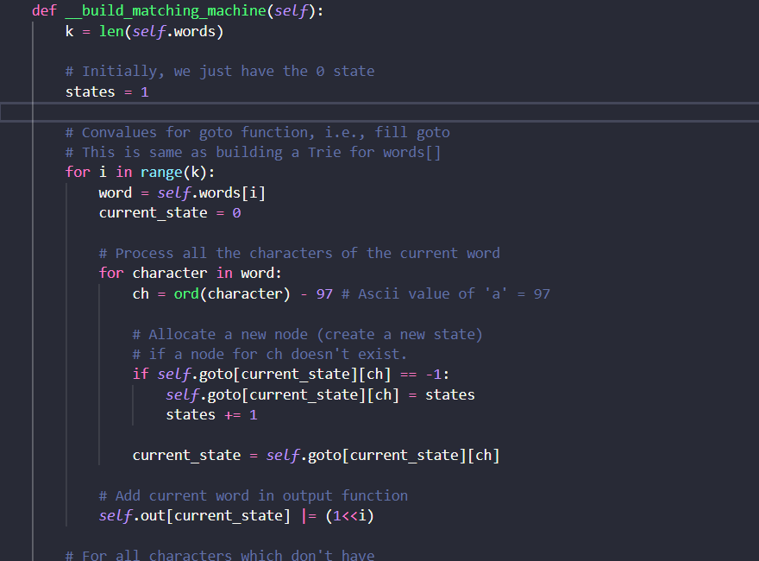
Build tree

Slide 10
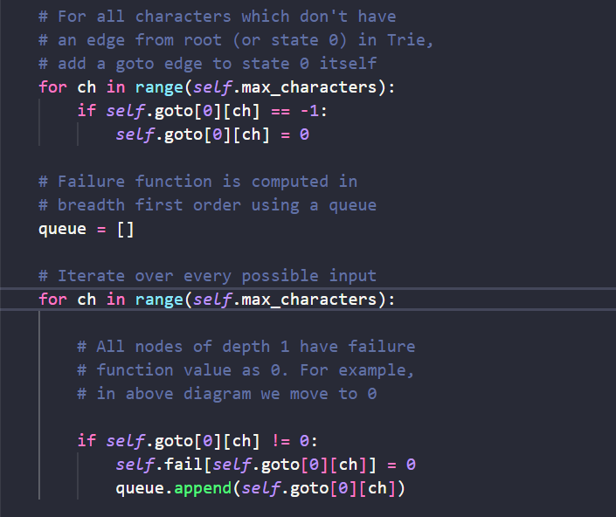
Build failue function

Slide 11
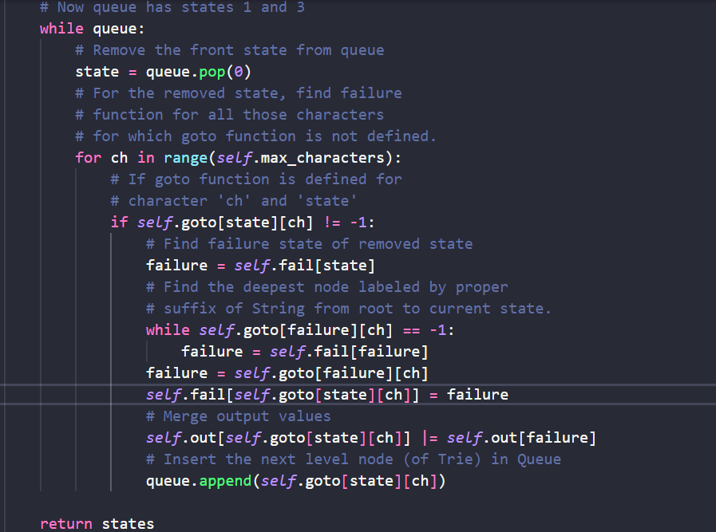
Build failue function

Slide 12
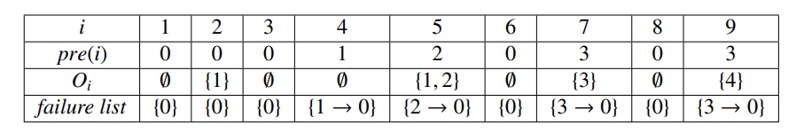
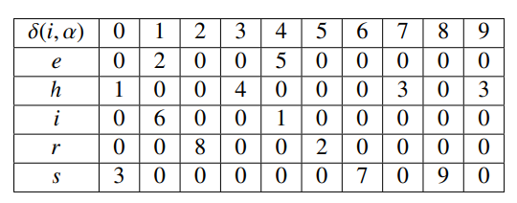
Result return by the functions pre and output for the keywords tree .
Aho and corasick Next function.

Slide 13
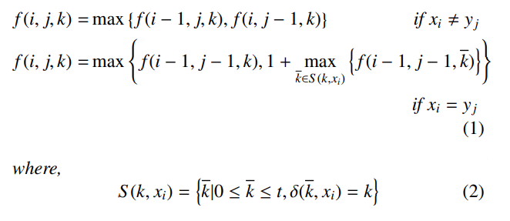
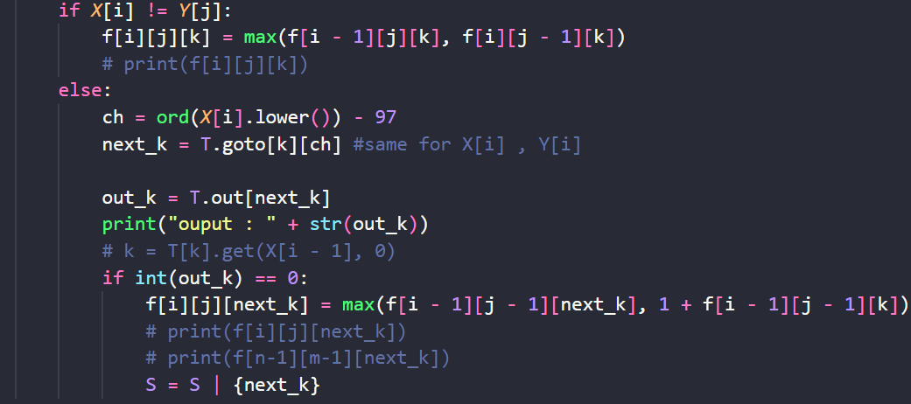
Wang et al.’s dynamic programming algorithm
Recursive formula

Slide 14
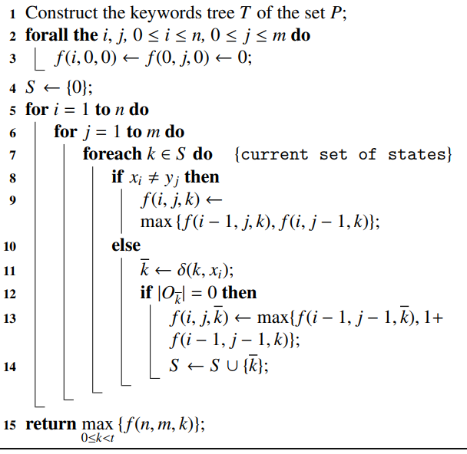
Psuedo Code

Slide 15
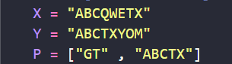
Input : Sequences X = x1 x2 . . . xn and Y = y1y2 . . . ym of length n and m respectively and a set of d constraints P = {P1, P2, . . . , Pd} of total length r
Ex :
Output : The length of the LCS of X and Y excluding P.
Ex :

Slide 16
Implement with Python3
Deployment sequence:
AhoCorasick Class
self.max_states
self.max_characters
self.out (output function )
self.fail (failue function)
self.goto (next function)
self.words
self.states_count
M_STR_EC_LCS function

Slide 17
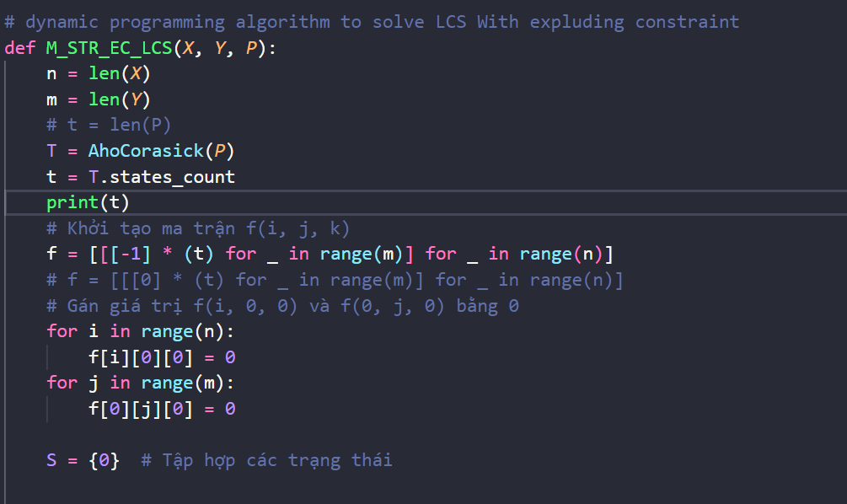
Implement with Python3

Slide 18
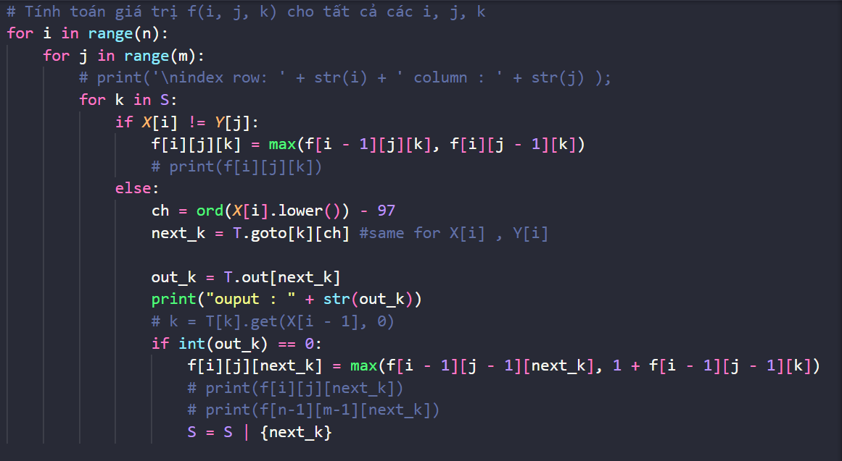
Implement with Python3

Slide 19
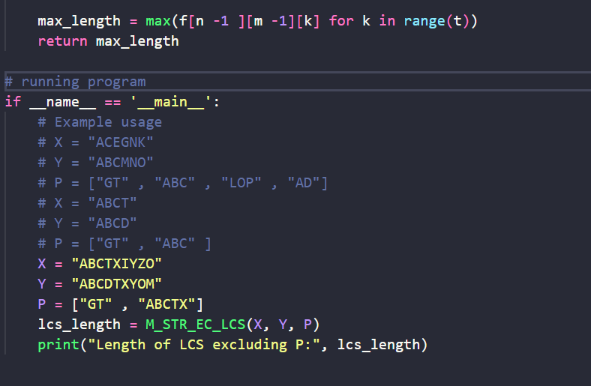
Implement with Python3

Slide 20
03
Multi-levels Direct Acyclic Graph (DAG)

Slide 21
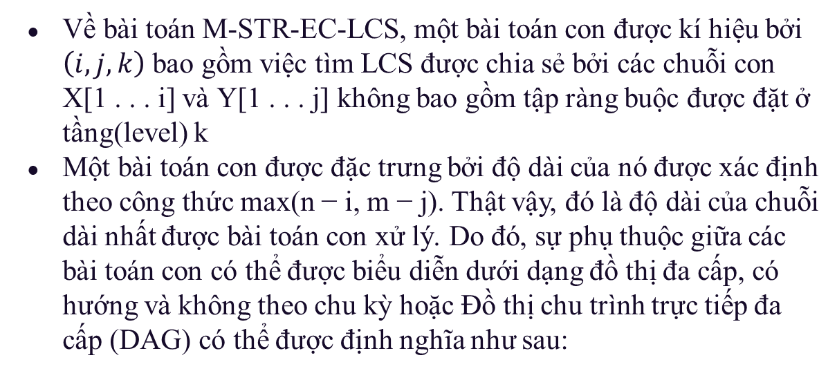
Định nghĩa 6
Về bài toán M-STR-EC-LCS, một bài toán con được kí hiệu bởi $\left(i,j,k\right)$ bao gồm việc tìm LCS được chia sẻ bởi các chuỗi con X[1 . . . i] và Y[1 . . . j] không bao gồm tập ràng buộc được đặt ở tầng(level) k
Một bài toán con được đặc trưng bởi độ dài của nó được xác định theo công thức max(n − i, m − j). Thật vậy, đó là độ dài của chuỗi dài nhất được bài toán con xử lý. Do đó, sự phụ thuộc giữa các bài toán con có thể được biểu diễn dưới dạng đồ thị đa cấp, có hướng và không theo chu kỳ hoặc Đồ thị chu trình trực tiếp đa cấp (DAG) có thể được định nghĩa như sau:

Slide 22
Định nghĩa 7
Cho hai chuỗi đầu vào X=x1x2…x_n và Y=y1y2…y_m với n và m là kích thước của hai chuỗi đầu vào và tập chuỗi ràng buộc P={P1,P2,…,P_d } có kích thước là r. Đồ thị DAG cho bài toán M-STR-EC-LCS là một ma trận có kích thước n×m với (n+m)-1 đường chéo.
Một nút được ký hiệu là (i, j) biểu thị tập hợp các bài toán con (i, j, k) với 0 ≤ k ≤ r;
Nút không có cung đi ra đại diện cho vấn đề ban đầu cần giải quyết và những nút không có cung đi vào tương ứng với đầu vào ban đầu của bài toán;
Nếu có một cung đi từ nút N1 đến nút N2 thì việc tính toán nghiệm tối ưu của các bài toán con tương ứng với nút N2 phụ thuộc vào kết quả của các bài toán con tương ứng với nút N1;
Hai nút không được kết nối bằng một vòng cung độc lập lẫn nhau;
một cấp độ (hoặc bước) là một tập hợp các nút độc lập lẫn nhau.

Slide 23
Định nghĩa 7
Cho Một level được xác định bởi tập hợp các nút có cùng đường chéo.
Hai bài toán con là (i,j,k),0≤k≤r và (t,u,v),0≤v≤r được biểu diễn bằng hai nút tương ứng đó là (i,j) và (t,u) sẽ thuộc cùng cấp nếu |t-i|=|u-j|;
Ở nút (i,j) thuộc về đường chéo (n+m)-(i+j)+1 .
Trong đồ thị này, tất cả bài toán con thuộc về cùng một level thì sẽ độc lập với nhau.

Slide 24
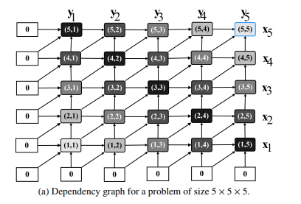

Slide 25
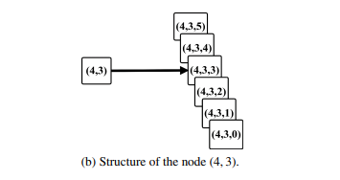

Slide 26
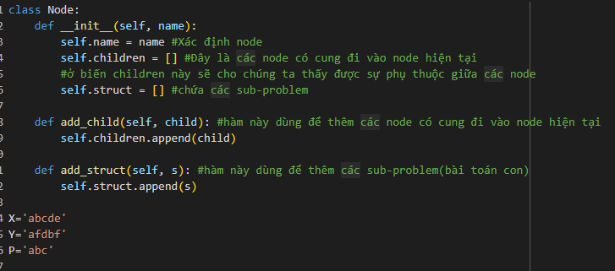

Slide 27
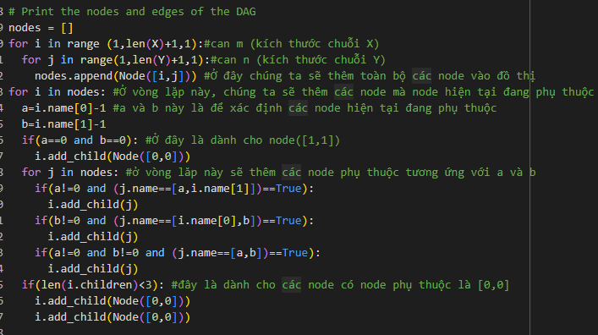
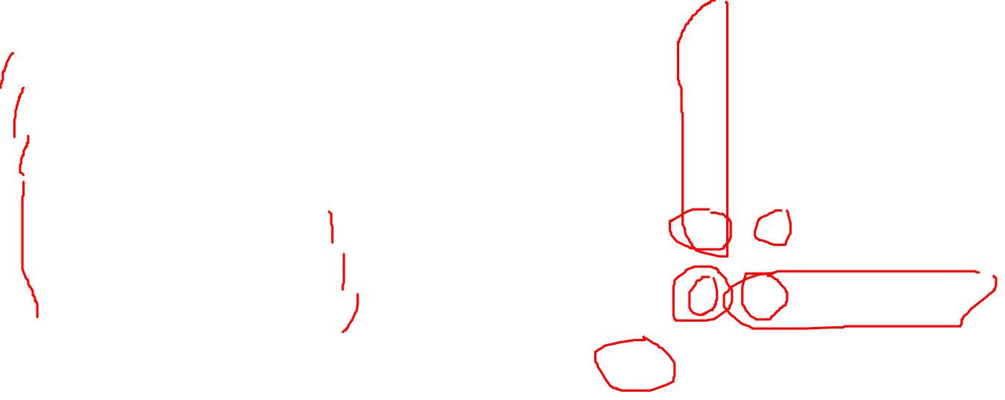

Slide 28
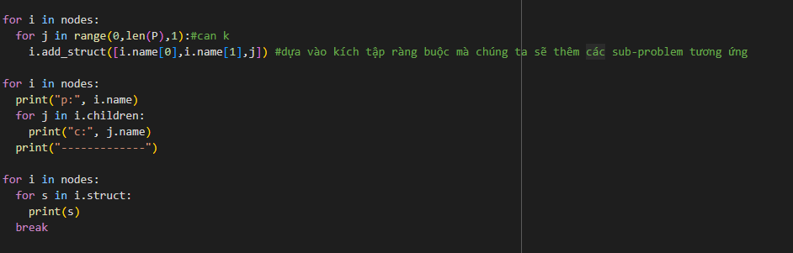

Slide 29
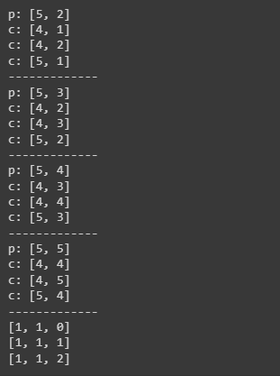


Slide 30
04
First CGM algorithm

Slide 31
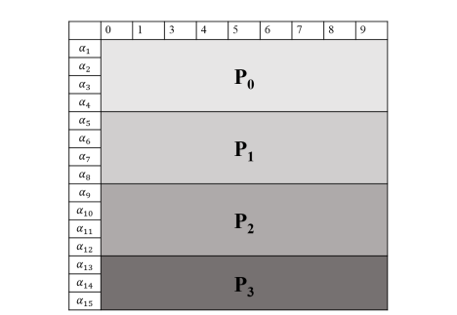
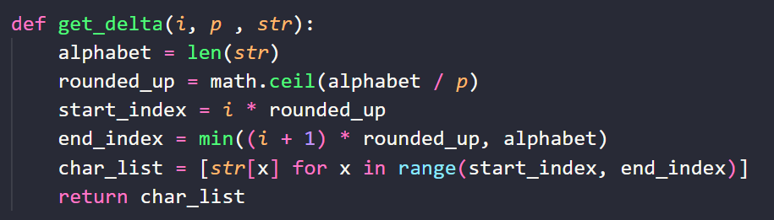
Công tác sơ bộ
gán cho bộ xử lý i, the i th set (Σi) of the ⌈|Σ|/p⌉ giá trị đầu tiên của bảng chữ cái Σ
Example of task mapping on processors for preliminary works

Slide 32
Chiến lược phân vùng
Quy tắc:
Với α = ⌈ n / p ⌉ và β = ⌈ m / p ⌉
1. nếu α × p = n và β × p = m thì tất cả các khối của DAG có cùng kích thước α × β;
2. nếu α × p > n thì các khối của hàng khối thứ p sẽ có kích thước là [n−α×(p−1)]×β. Trường hợp này được minh họa bằng các khối B(2, 2), B(2, 5) và B(2, 8);
3. nếu β × p > m thì các khối ở cột 1 sẽ có kích thước là α × [m − β × (p − 1)] như các khối B(2, 2), B(5, 2) và B(8, 2).

Slide 33
Bổ đề 3: Bằng cách phân chia DAG thành các khối có kích thước ⌈ n/p⌉ x ⌈ m/p ⌉ , DAG chứa p lũy thừa 2 khối
Bổ đề 4: Bổ đề 4 (Sự phụ thuộc giữa các khối). với α = ⌈ n / p ⌉ và β = ⌈ m / p ⌉ , hãy xem xét khối B(i, j) của DAG:
1. việc đánh giá khối này chỉ phụ thuộc vào tập hợp các các nút S , U và V của các khối B(i−α, j−β), B(i−α, j) và B(i, j − β) tương ứng trong đó S , U và V được xác định bởi:
• S = {(i − α, j − β)};
• U = {(i−α, j−β+1), (i−α, j−β+2), . . . ,(i−α, j)};
• V = {(i−α+1, j−β), (i−α+2, j−β), . . . ,(i, j−β)};
2. sau khi đánh giá khối này, tập mới S', U' , V‘ sẽ được truyền đạt tương ứng tới các bộ xử lý sẽ đánh giá các khối B(i + α, j + β), B(i + α, j) và B(i, j + β). Các bộ này được xác định bởi:
• S’ = {(i,j)};
• U’ = {(i, j − 1), (i, j − 2), . . . ,(i, j − β + 1)};
• V’= {(i − 1, j), (i − 2, j), . . . ,(i − α + 1, j)}.

Slide 34
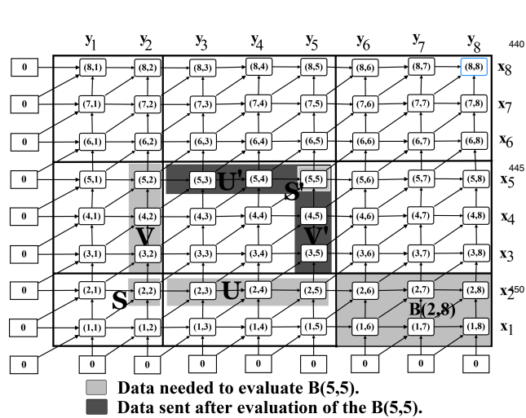
Chiến lược phân vùng
Partitioning of the DAG by blocks of size 3 × 3 for n = m = 8 and p = 3.

Slide 35
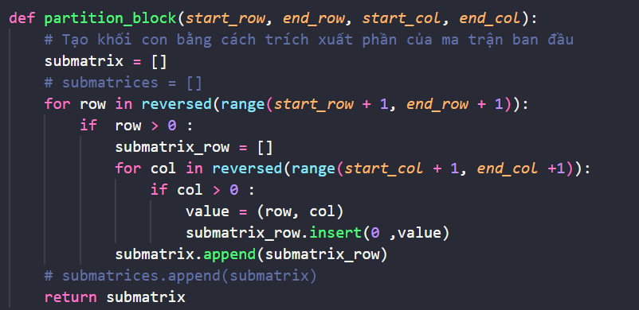
Triển khai

Slide 36
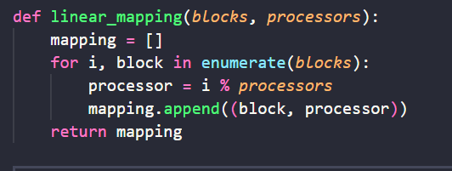
Ánh xạ khối vào bộ xử lý
Sử dụng snake_mapping gán tất cả các khối có đường chéo từ góc trên cùng bên trái đến góc dưới cùng bên phải. quá trình được làm mới cho đến khi tất cả các bộ xử lý đã được sử dụng, bắt đầu với bộ xử lý 0 và di chuyển qua các khối bằng một con đường “như con rắn”.

Slide 37
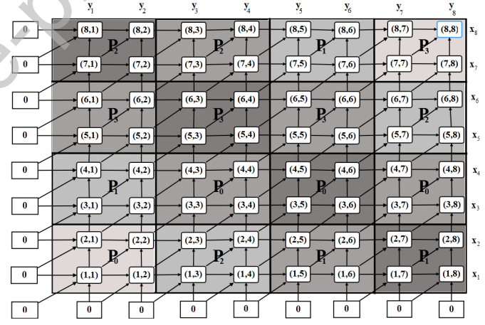
Ánh xạ khối vào bộ xử lý
Mapping blocks onto processors for n = m = 8 and p = 4.

Slide 38
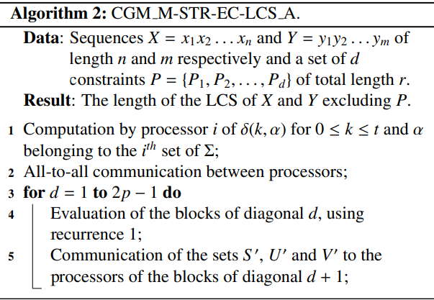
Psuedo Code

Slide 39
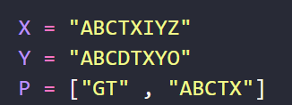
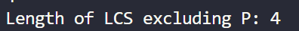
Input : Sequences X = x1 x2 . . . xn and Y = y1y2 . . . ym of length n and m respectively and a set of d constraints P = {P1, P2, . . . , Pd} of total length r
Ex :
Output : The length of the LCS of X and Y excluding P.
Ex :

Slide 40
Implement with Python3
Deployment sequence:
AhoCorasick Class
self.max_states
self.max_characters
self.out (output function )
self.fail (failue function)
self.goto (next function)
self.words
self.states_count
get_delta function
partition_block function
linear_mapping function
sub_lcs function
CGM_M_STR_EC_LCS_A function
Node class
Self.value
self.struct_list
self.edge_list
Graph class
Self.graph

Slide 41
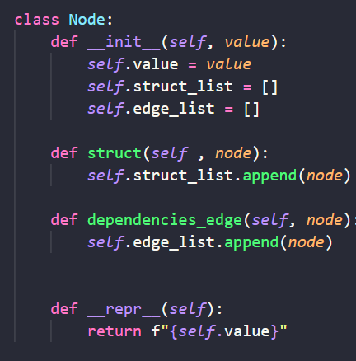
Implement with Python3

Slide 42
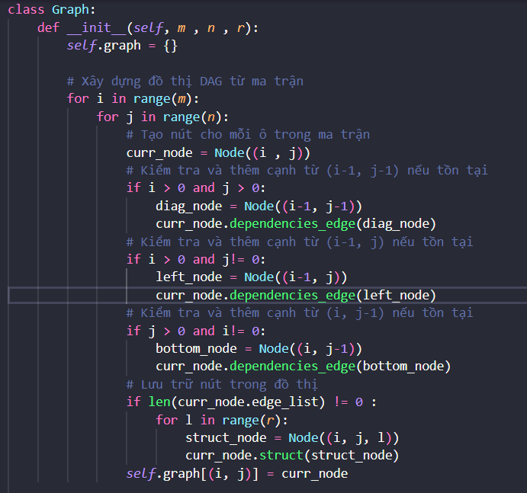
Implement with Python3

Slide 43
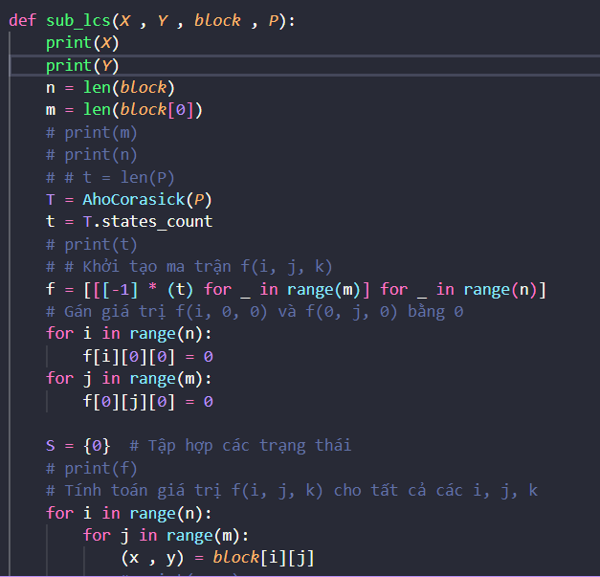
Implement with Python3

Slide 44
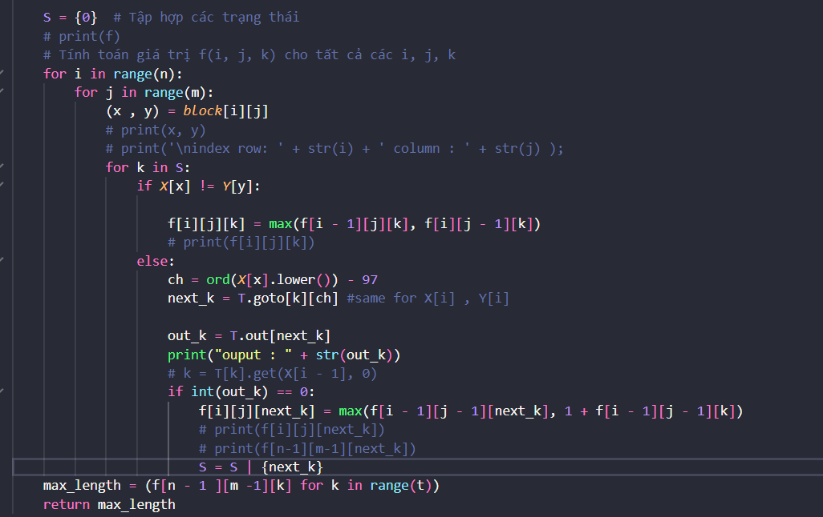
Implement with Python3

Slide 45
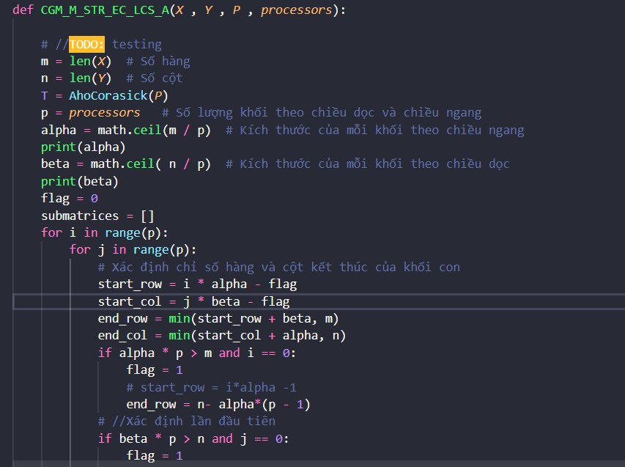
Implement with Python3

Slide 46
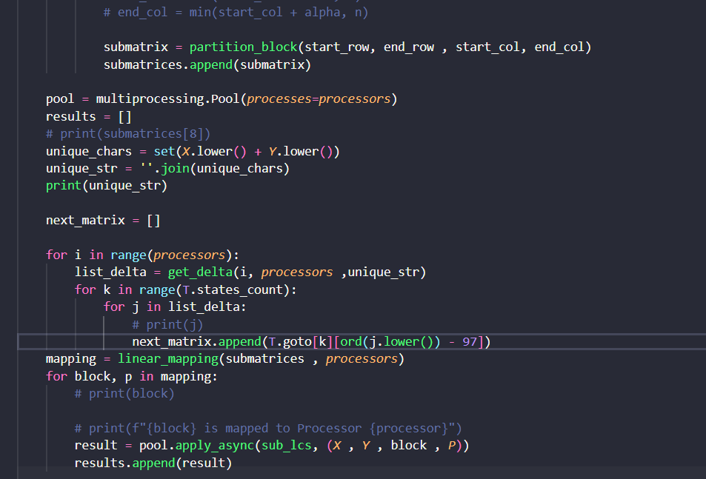
Implement with Python3

Slide 47
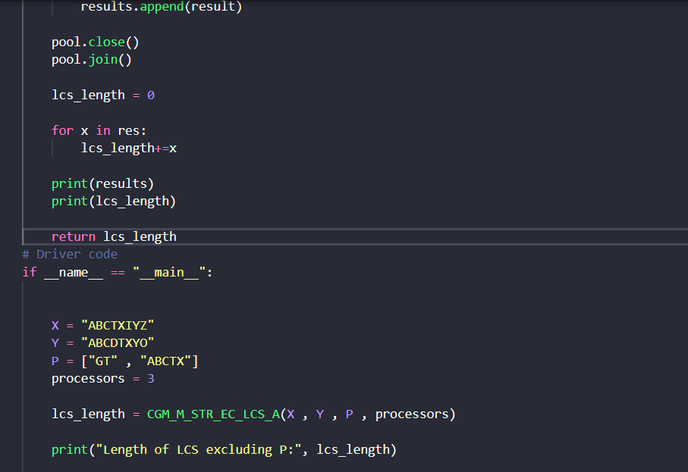
Implement with Python3

Slide 48
5. Second CGM algorithm for the M-STR-EC-LCS problem

Slide 49
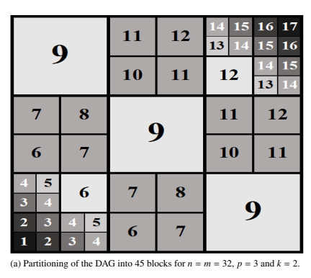
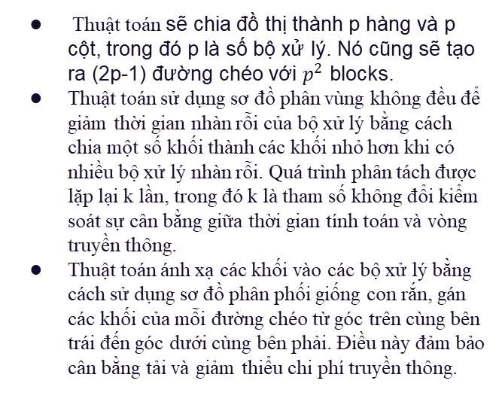
Thuật toán sẽ chia đồ thị thành p hàng và p cột, trong đó p là số bộ xử lý. Nó cũng sẽ tạo ra (2p-1) đường chéo với $p^{2}$ blocks.
Thuật toán sử dụng sơ đồ phân vùng không đều để giảm thời gian nhàn rỗi của bộ xử lý bằng cách chia một số khối thành các khối nhỏ hơn khi có nhiều bộ xử lý nhàn rỗi. Quá trình phân tách được lặp lại k lần, trong đó k là tham số không đổi kiểm soát sự cân bằng giữa thời gian tính toán và vòng truyền thông.
Thuật toán ánh xạ các khối vào các bộ xử lý bằng cách sử dụng sơ đồ phân phối giống con rắn, gán các khối của mỗi đường chéo từ góc trên cùng bên trái đến góc dưới cùng bên phải. Điều này đảm bảo cân bằng tải và giảm thiểu chi phí truyền thông.

Slide 50
Nhận xét 3: Điều quan trọng cần lưu ý là khi p lẻ, thì sẽ có thêm 2 đường chéo sau mỗi lần phân mảnh. Điều này được minh hoạ trong hình 6a trong đó 3 khối của đường chéo 9 và 4 khối của đường chéo 7 và 11 khi chúng ta thực hiện việc phân mảnh đầu tiên. Điều này cho phép chúng ta phát biểu thêm các bổ đề 8, 9 và 10 như sau

Slide 51
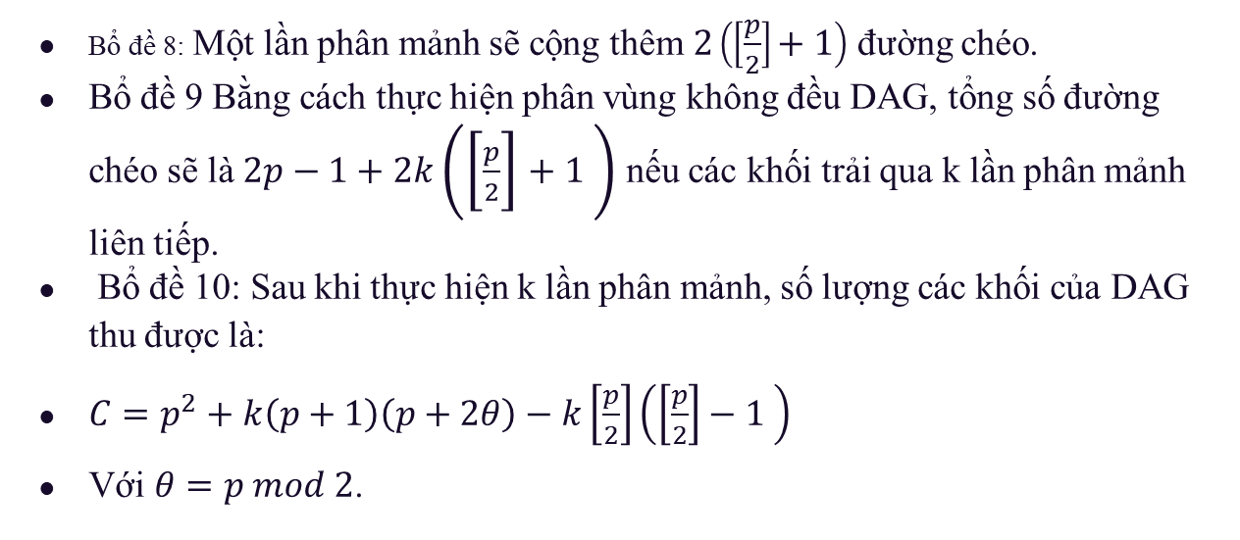
Bổ đề 8: Một lần phân mảnh sẽ cộng thêm $2\left(\left[\frac{p}{2}\right]+1\right)$ đường chéo.
Bổ đề 9 Bằng cách thực hiện phân vùng không đều DAG, tổng số đường chéo sẽ là $2p−1+2k\left(\left[\frac{p}{2}\right]+1 \right)$ nếu các khối trải qua k lần phân mảnh liên tiếp.
Bổ đề 10: Sau khi thực hiện k lần phân mảnh, số lượng các khối của DAG thu được là:
$C=p^{2}+k\left(p+1\right)\left(p+2θ\right)−k\left[\frac{p}{2}\right]\left(\left[\frac{p}{2}\right]−1 \right)$
Với $θ=p mod 2$.

Slide 52
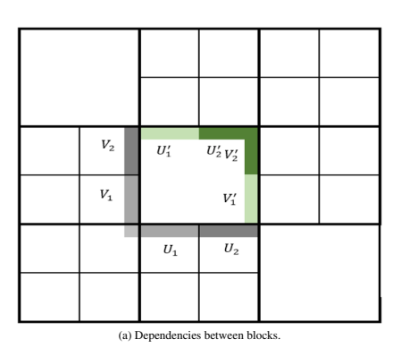
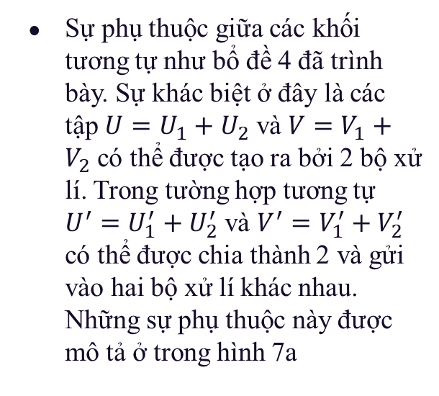
Sự phụ thuộc giữa các khối
Sự phụ thuộc giữa các khối tương tự như bổ đề 4 đã trình bày. Sự khác biệt ở đây là các tập $U=U_{1}+U_{2}$ và $V=V_{1}+V_{2}$ có thể được tạo ra bởi 2 bộ xử lí. Trong tường hợp tương tự $U^{′}=U_{1}^{′}+U_{2}^{′}$ và $V^{′}=V_{1}^{′}+V_{2}^{′}$ có thể được chia thành 2 và gửi vào hai bộ xử lí khác nhau. Những sự phụ thuộc này được mô tả ở trong hình 7a

Slide 53
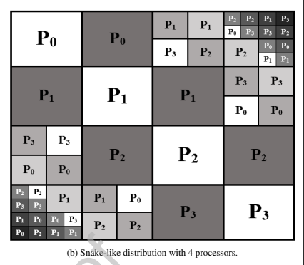
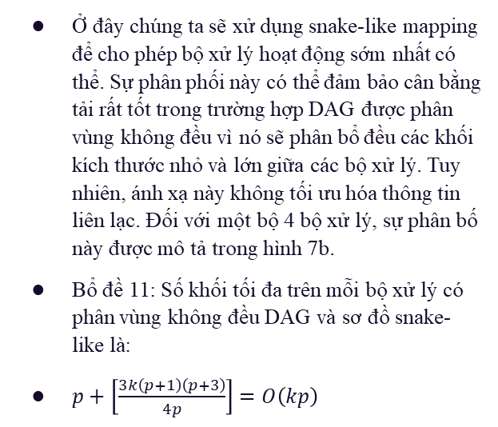
Ánh xạ giũa các khối trên các bộ xử lí
Ở đây chúng ta sẽ xử dụng snake-like mapping để cho phép bộ xử lý hoạt động sớm nhất có thể. Sự phân phối này có thể đảm bảo cân bằng tải rất tốt trong trường hợp DAG được phân vùng không đều vì nó sẽ phân bổ đều các khối kích thước nhỏ và lớn giữa các bộ xử lý. Tuy nhiên, ánh xạ này không tối ưu hóa thông tin liên lạc. Đối với một bộ 4 bộ xử lý, sự phân bố này được mô tả trong hình 7b.
Bổ đề 11: Số khối tối đa trên mỗi bộ xử lý có phân vùng không đều DAG và sơ đồ snake-like là:
$p+\left[\frac{3k\left(p+1\right)\left(p+3\right)}{4p}\right]=O\left(kp\right)$

Slide 54
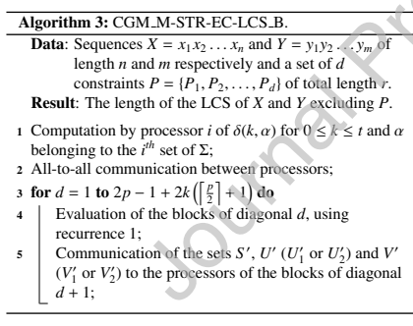
Cái nhìn tổng quan về thuật toán:

Slide 55
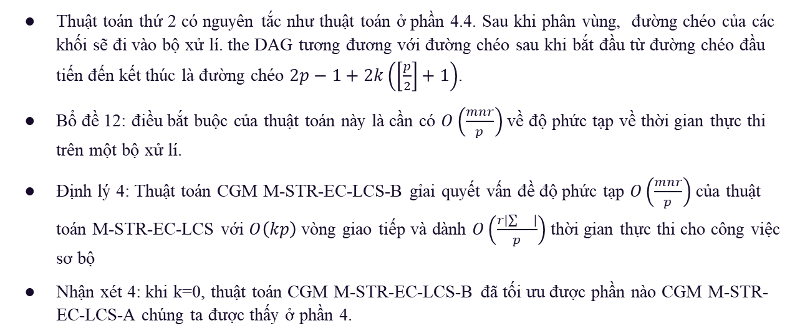
Cái nhìn tổng quan về thuật toán:
Thuật toán thứ 2 có nguyên tắc như thuật toán ở phần 4.4. Sau khi phân vùng, đường chéo của các khối sẽ đi vào bộ xử lí. the DAG tương đương với đường chéo sau khi bắt đầu từ đường chéo đầu tiến đến kết thúc là đường chéo $2p−1+2k\left(\left[\frac{p}{2}\right]+1\right)$.
Bổ đề 12: điều bắt buộc của thuật toán này là cần có $O\left(\frac{mnr}{p}\right)$ về độ phức tạp về thời gian thực thi trên một bộ xử lí.
Định lý 4: Thuật toán CGM M-STR-EC-LCS-B gỉai quyết vấn đề độ phức tạp $O\left(\frac{mnr}{p}\right)$ của thuật toán M-STR-EC-LCS với $O\left(kp\right)$ vòng giao tiếp và dành $O\left(\frac{r\left|\sum{}\right|}{p}\right)$ thời gian thực thi cho công việc sơ bộ
Nhận xét 4: khi k=0, thuật toán CGM M-STR-EC-LCS-B đã tối ưu được phần nào CGM M-STR-EC-LCS-A chúng ta được thấy ở phần 4.

Slide 56

THANKS FOR LISTENING

